Slide 1


TRƯỜNG TIỂU HỌC PHÚC LỢI
TUẦN 18
Toán
Bài 89: Ôn tập chung (Tiết 2)

Slide 2
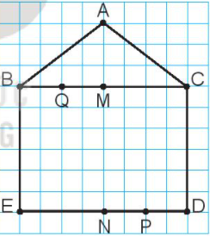
Khởi động
Quan sát hình, nêu tên trung điểm. Tìm đỉnh, góc vuông có trong hình?

Slide 3
TOÁN
BÀI 89
ÔN TẬP CHUNG (T2) – Trang 121

Slide 4
YÊU CẦU CẦN ĐẠT
+ Ôn tập, củng cố kiến thức vể phép tính (nhân, chia số có hai, ba chữ số với (cho) số có một chữ số)
+ Tính giá trị của biểu thức, giải bài toán có lời văn (hai bước tính),...); về hình học (điểm, đoạn thẳng, ba điểm thẳng hàng, trung điểm của đoạn thẳng, nhận biết góc vuông,...), về đo lường (bài toán liên quan đến dung tích, đơn vị l).

Slide 5
Khám phá

Slide 6

1
Đặt tính rồi tính
72 x 3
116 x 6
106 x 8
72
116
106
x
x
x
3
6
8
8
4
2
1
6
6
8
6
9

Slide 7

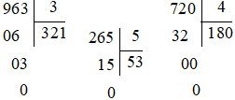
2
Tính :

Slide 8
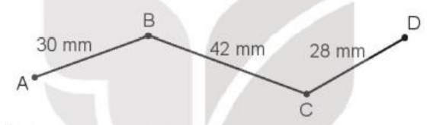
3
a,Tính độ dài đường gấp khúc ABCD
Bài giải
Độ dài đường gấp khúc ABCD là:
30 + 42 + 28 = 100 (mm)
Đáp số: 100mm

Slide 9
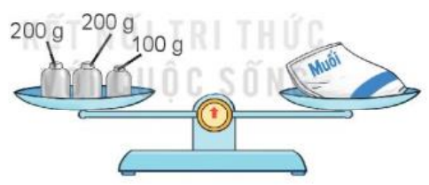
b,Túi muối nặng bao nhiêu gam?
Bài giải
Túi muối nặng số gam là:
200 + 200 + 100 = 500 (g)
Đáp số: a) 100mm
b) 500g

Slide 10




4
Tính giá trị của biểu thức
a, 96 : 3 x 5
b, 60 : ( 2 x 3)
96 : 3 x 5
= 32 x 5
= 160
60 : (2 x 3)
= 60 : 6
= 10

Slide 11
5
Để giúp đỡ các bạn học sinh bị ảnh hưởng bởi lũ lụt, tuần đầu trường em góp được 20 thùng đựng sách vở và đồ dùng học tập. Tuần sau trường em góp được số thùng gấp 3 lần số thùng ở tuần đầu. Hỏi sau hai tuần trường em góp được tất cả bao nhiêu thùng đựng sách vở và đồ dùng học tập?
Bài giải
Tuần thứ hai trường em thu gom được số thùng đựng sách vở và đồ dung học tập là:
20 x 3 = 60 (thùng)
Cả 2 tuần gom được số thùng đựng sách vở và đồ dùng học tập là:
60 + 20 = 80 (thùng)
Đáp số: 80 (thùng)

Slide 12











